Slide 1


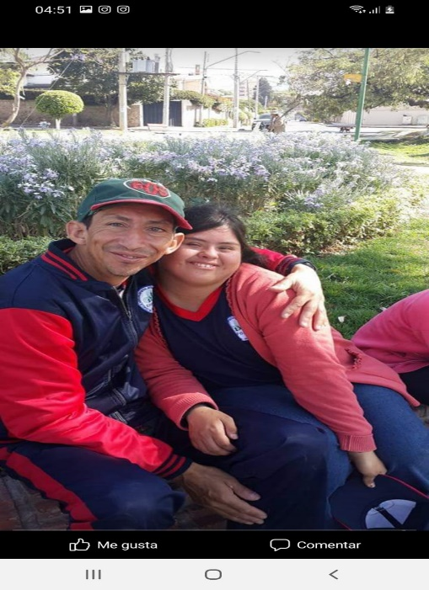
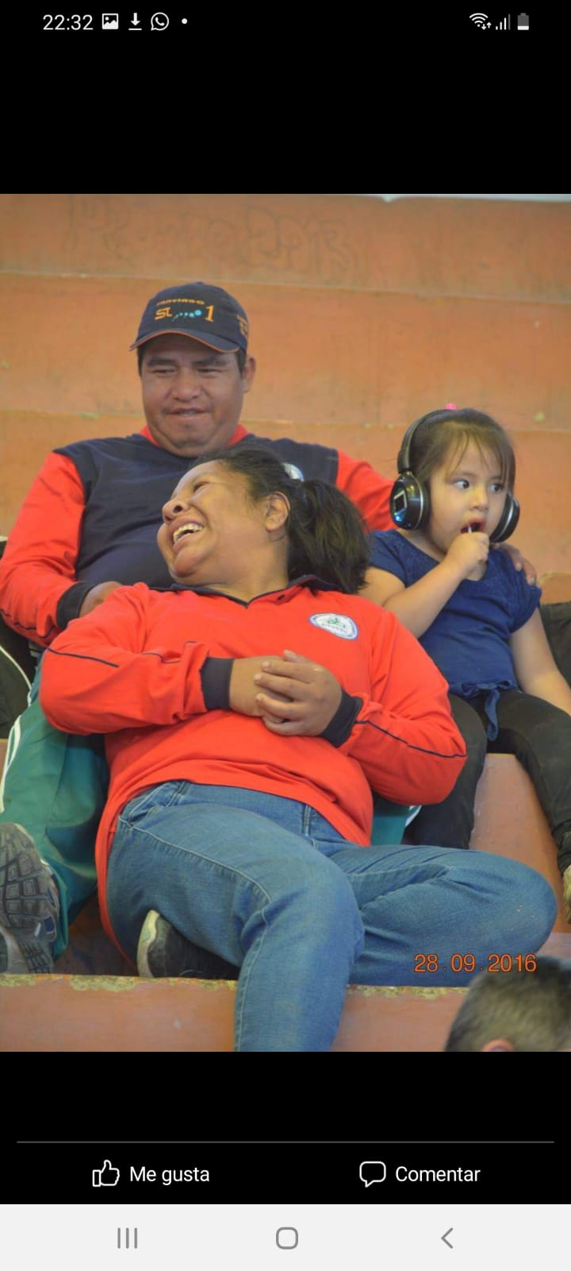
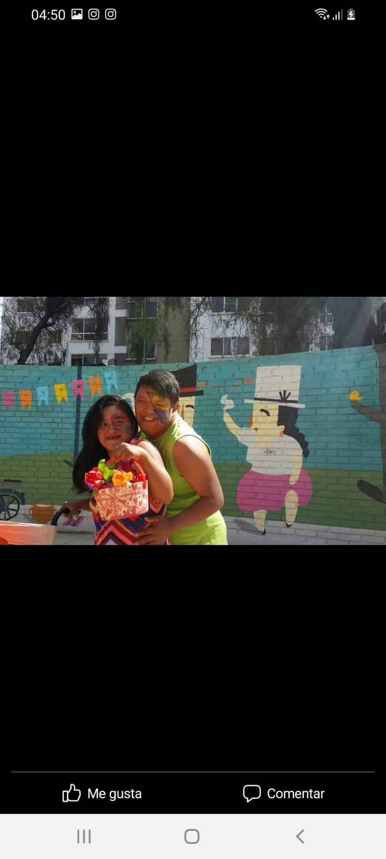
Escuela de Integración Formación Deportiva Expresión
Corporal y Entrenamiento laboral -EIFODEC
SEXUALIDAD Y DISCAPACIDAD | GRANDES NECESIDADES DE APOYO
Expositora: Lic. Jaimes Gonzales Andrea Melissa

Slide 2
¿Qué ES SEXUALIDAD?

Slide 3
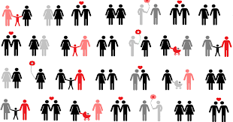
La sexualidad es…
…mucho mas que el acto sexual o coito. Involucra tu cuerpo, orientación sexual y tus sentimientos

Slide 4
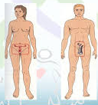
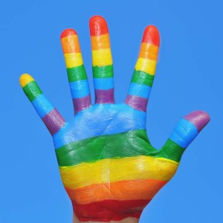

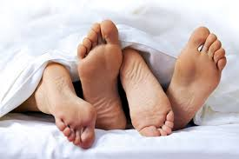
CUERPO
Sexo
Coito
Identidad de género
Sentimientos
Hombre o mujer
(anatomía)
Relaciones sexuales
Genero
Afecto
Erotismo
Reproductividad
Relación sana
Confianza en la pareja
comunicación

Slide 5
Estos cuatro conceptos están estrechamente relacionados con el desarrollo del ser humano, en la medida en que este, conoce y aprehende del mundo va explorando y explotando esas potencialidades.
¿Que es aceptable en La sexualidad?
Solo existen dos practicas sexuales aceptables, la existe entre dos personas que deciden realizar de manera voluntaria o bien cuando lo haces tu solo/a… es decir … la masturbación.
Es valido que la pareja cambie de decisión en el acto sexual y la pareja escuche cuando se le pida no seguir con la intimidad.

Slide 6
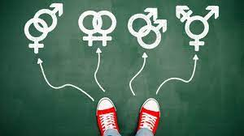
GÉNERO:
Es un proceso de su construcción social, en el cual la sociedad va enseñando los patrones de comportamiento.
En este contexto el género es un sistema de creencias, actitudes, valores, formas de comportamiento y maneras de ver el mundo que se aprenden desde el nacimiento, a través de la familia y en general de la sociedad, y que son muy variables, de cultura a cultura y de acuerdo con la etiqueta que se nos ponga: hombre o mujer.

Slide 7
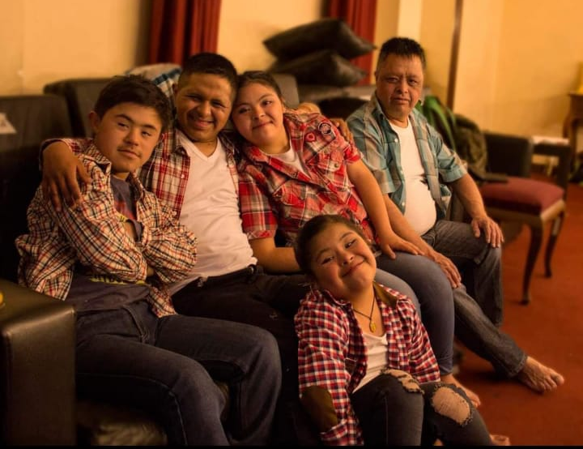
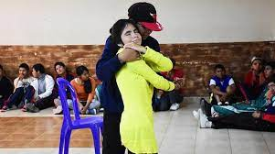
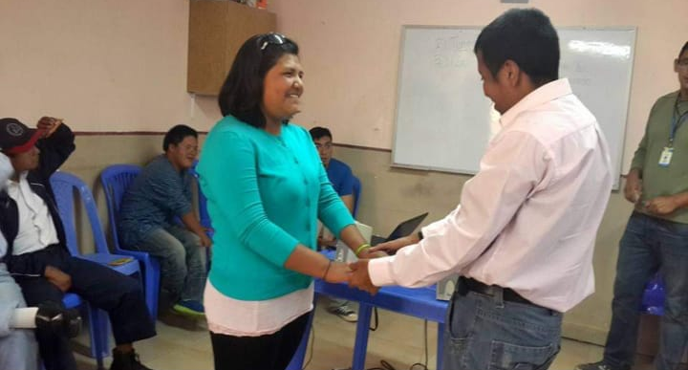
La capacidad humana de relacionarse , que implica construcciones mentales, individuales y sociales que de ellos se deriva.
La forma más reconocida de vinculación afectiva es el amor en todas sus manifestaciones;
Amor filial, manifiesto con los padres y la familia;
Amor fraternal, que se expresa en las relaciones interpersonales de amistad y compañerismo;
Amor erótico, que se revela en las relaciones de pareja.
LA VINCULACIÓN AFECTIVA

Slide 8
EL EROTISMO:
El erotismo es un elemento de la sexualidad que nos remite al placer de las experiencias corporales (individualmente vividas o, más frecuentemente, en interacción con otro).
Por erotismo entendemos los procesos humanos en torno al apetito por la relación sexual, la excitación misma y el orgasmo, sus resultantes en la calidad placentera de esas vivencias humanas, así como las construcciones mentales alrededor de estas experiencias.
.

Slide 9
LA REPRODUCTIVIDAD:
Tiene que ver con…
La posibilidad humana de producir individuos que en gran medida sean similares (no idénticos ) a los progenitores
Las Construcciones mentales acerca de la reproductividad
La potencialidad reproductiva está asociada a la fertilidad, que es la capacidad de tener hijas/hijos, y contempla un periodo que va de los 12 a los 50 años de edad, aproximadamente.

Slide 10

CONOZCÁMONOS UN POCO MÁS¡¡

Slide 11
¿POR QUE HABLAR DE SEXUALIDAD Y DISCAPACIDAD?

Slide 12
Justificaciones
MEJORA LA CALIDAD DE VIDA….
NO EXISTE UN JUSTIFICATIVO
!!En definitiva es por los prejuicios que son parte de nuestra forma de pensar!!

Slide 13
MITOS Y CREENCIAS SOBRE LA
SEXUALIDAD DE LAS PERSONAS
CON DISCAPACIDAD

Slide 14
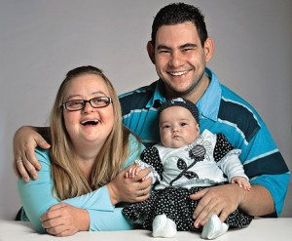
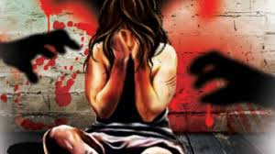
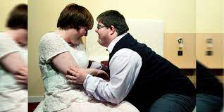
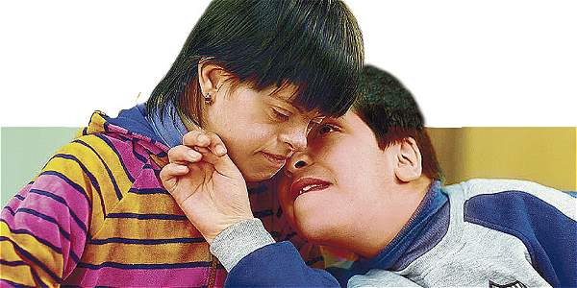
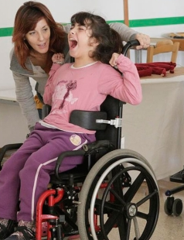
Una PCD esta libre se ser agredida sexualmente
Las PCD tiene siempre hijos “enfermos”
Las PCD no pueden ni deben
tener relaciones sexuales, ni familia
Una persona “normal” no se puede interesar en una PCD
Las PCD tienen sus impulsos exacerbados
Las PCD son asexuadas /no tienen deseo sexual
(son eternos niños)

Slide 15


Slide 16
Prejuicios que crean BARRERAS
Miedos de los padres y madres, que sobreprotegen en exceso
Miedo a que sus hijas se queden embarazadas
Que contraigan enfermedades de trasmisión sexual.
Falta de comunicación sobre el tema de educación sexual
Que las personas CON DISCAPACIDAD no necesitan tener una pareja o llegar al acto sexual, porque se piensa que no tienen estas necesidades.
No tiene espacios de intimidad.
Vergüenza por pedir permiso para este derecho a tener relaciones sexuales.
Se les niega el derecho a la paternidad por que se considera que las PCDI no pueden hacerse cargo de sus hijos/as.
Están muy desinformados la sexualidad es un tabú.
Y si no las ven con personas normales, no las consideran para hablar sobre este tema.

Slide 17
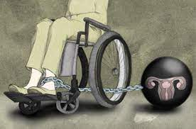

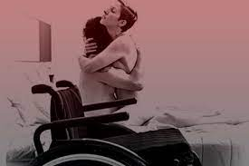
OBSERVEMOS NUESTRA REALIDAD Todo debería ser igual PARA TODOS pero TODO no esta igual.
Menos Información
Menos desarrollo personal,
Menos desarrollo social
Menos Intimidad

Slide 18
SIN EMBARGO…
QUE NOS DICEN LOS DERECHOS HUMANOS EN RELACION A LA SEXUALIDAD DE LAS PERSONAS
Artículo 16.
Los hombres y las mujeres, a partir de la edad núbil (edad de casarse) tienen derecho, sin restricción alguna por motivos de raza, nacionalidad o religión, a casarse y fundar una familia, y disfrutarán de iguales derechos en cuanto al matrimonio, durante el matrimonio y en caso de disolución del matrimonio.

Slide 19
¿POR QUÉ LAS PERSONAS CON DISCAPACIDAD
SON OBJETO DE DISCRIMINACION
EN RELACION CON LA SEXUALIDAD?

Slide 20

PREJUICIOS
FALTA DE COHERENCIA
FALTA DE INFORMACIÓN

Slide 21

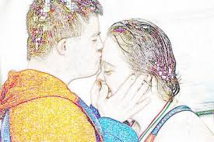
LOS TIEMPOS HAN CAMBIADO
Las personas con discapacidad intelectual no son ajenas a la violencia de genero, al abuso sexual o embarazos no deseados o enfermedades de transmisión sexual. Tampoco son ajenas a la necesidad de aprender a conocerse aceptarse y poder expresar su erotismo de manera satisfactoria ni que se aplique en ellas el enfoque de género.
Lo sexual esta en el día a día..
-los programas de educación sexual en los centros educativos
-recursos relacionados con salud sexual y reproductiva.
Estos recursos sirven para eliminar la violencia de género
El abuso sexual los embarazos no deseados o para prevenir las
enfermedades de transmisión sexual como el VIH sida.
NO HACER NADA ES UN ERROR

Slide 22
La sexualidad forma parte de la discapacidad
La sexología debe incluir a la discapacidad
y la discapacidad debe incluir la sexualidad de la persona
Los tiempos los “estamos cambiando”
Hay muchas experiencias en muchos centros
Formación de profesionales
Formación de familiares
Formación de las propias personas con discapacidad.
Es una exigencia de la propia persona
Grupos de autoapoyo
Dar una voz para esta demanda

Slide 23
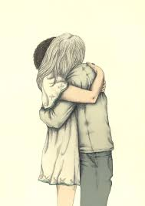
Hablamos de sexualidad
con MAYUSCULAS
(no solo de información, de reproducción o de pautas sobre algunas conductas)
Sin confundir sexualidad con relaciones sexuales, ni relaciones sexuales con coito.
La sexualidad forma parte de todas y cada una de las personas. Y cada persona es única.
Única en como vive su identidad
Única en su orientación del deseo
Única en como se expresa: con mucho o poco interés y con distintas necesidades y deseos.

Slide 24
Objetivos base
CONOCERSE: Como Eres, aprender sobre su cuerpo sus genitales y su sexualidad (Sexuacion)
ACEPTARSE: como vives. Como hombre, como mujer, homosexuales, bisexuales o heterosexuales y sentir que las demás personas les aceptan tal cual son la (sexualidad)
SATISFACCIÓN: Como te expresas; expresarse a gusto con intimidad y en las relaciones personales, sin sentir que las conductas sexuales son obligatorias. (erótica)

Slide 25
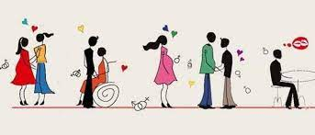
Por todo esto se plantea algunas propuestas básicas para respetar a las personas y su entorno.
Vamos a explicar a continuación.

Slide 26
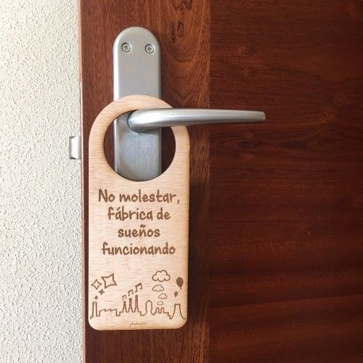
Propuestas básicas sobre las personas con discapacidad intelectual
Respetar a todas las personas
sin importar sus necesidades de apoyo.
Recordar que cada persona es única y diferente,
así que su sexualidad también.
Información y educación sexual
Hablar de sexualidad con naturalidad y sin miedo
Ofrecer educación y materiales adaptados a sus necesidades.
Facilitar espacios donde compartir experiencias y dudas.
Intimidad
Ofrecer espacios y oportunidades para estar a solas
O tener conductas sexuales.
Respeto por sus cuerpo y su intimidad
Enseñar que cada persona es dueña de sus cuerpo
Prestar apoyos con respeto
Y con el permiso de la persona.

Slide 27
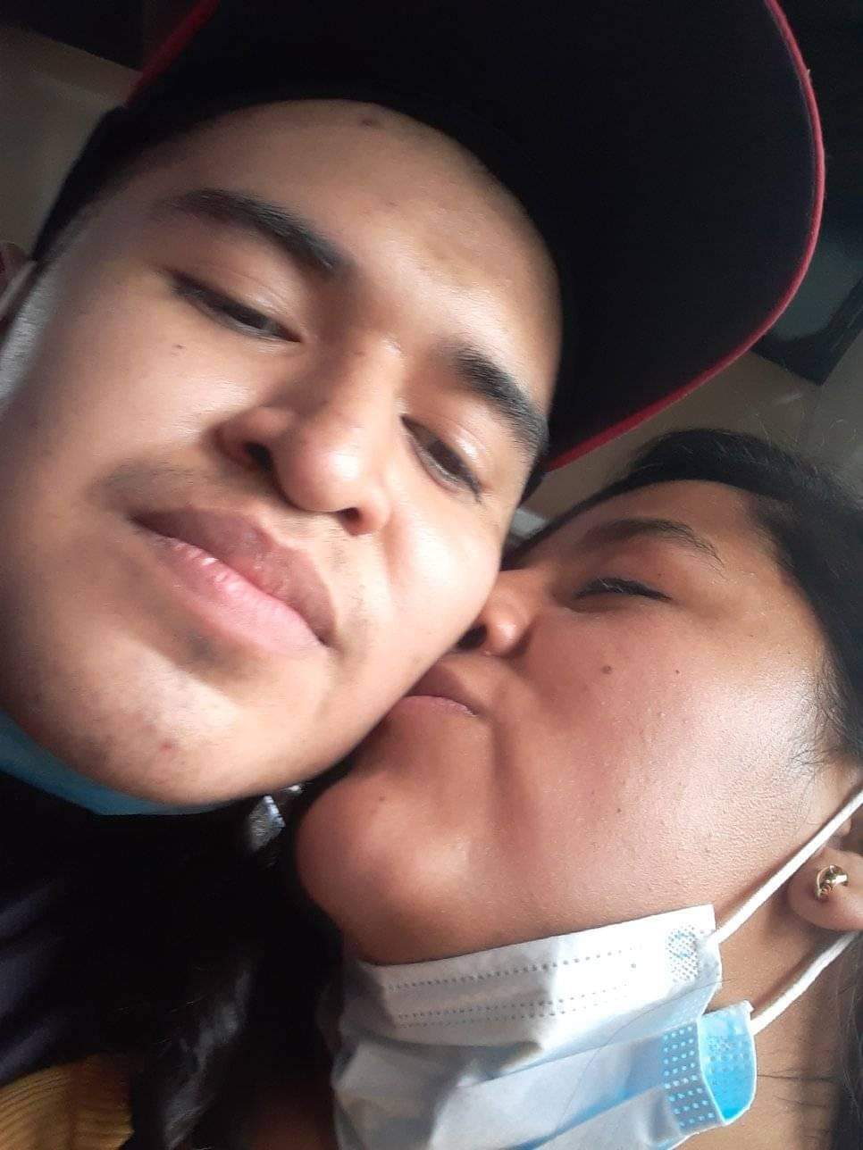
Autonomía y autodeterminación
Permitir que las personas tomen sus propias decisiones.
Tomar decisiones es necesario para crecer y expresar los deseos y necesidades de cada uno de cada una.
Identidad de género y orientación sexual
Facilitar que las personas expresen su orientación
y su identidad sexual con libertad.
Ofrecer ejemplos positivos de diferentes sexualidades que ayuden a eliminar ideas falsas de mitos sobre discapacidad.
Relaciones personales
Facilitar oportunidades para tener relaciones personales
Es decir que las relaciones se basen en respeto donde ninguna persona es más importante o mejor que otra.
Propuestas básicas sobre las personas con discapacidad intelectual

Slide 28

Apoyos necesarios
Dar apoyos necesarios para expresar y disfrutar la sexualidad.
Los apoyos se dan con el respeto a la libertad y los derechos de todos y todas las personas que participen en una relación.
Orientación de género
Apoyar ideas y conductas que desarrollen la igualdad.
Apoyar especialmente a las mujeres para que tomen sus propias decisiones.
Sobre todo las mujeres en situaciones muy vulnerables.
Propuestas básicas sobre las personas con discapacidad intelectual

Slide 29
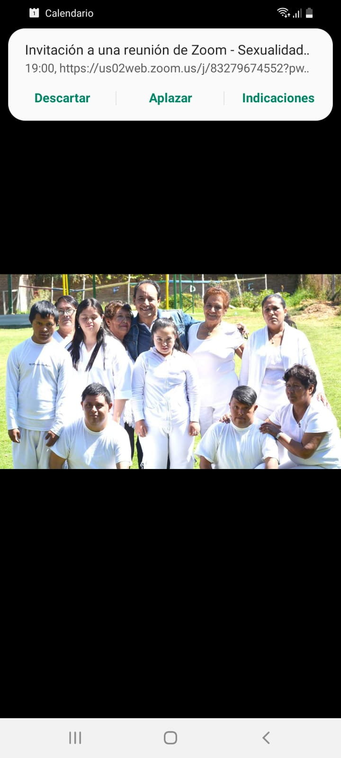
Propuestas básicas para las familias
Respeta a toda la familia a la familia cercana y a la familia lejana.
También llamamos familia a las personas que forman arte de la red de apoyo.
Información sobre sexualidad
Apoyar para que la familia conozca mas sobre este tema.
Facilitar oportunidades para que las personas con discapacidad hablen sobre este tema con sus familias
Formación para educar en sexualidad
Enseñar habilidades a las familias para que hablen de sexualidad con naturalidad
Compromiso de coordinación
Ayudar a que la familia y los profesionales compartan información y se comporten con las mismas ideas y objetivos para acompañar a la persona en el desarrollo de su sexualidad.

Slide 30
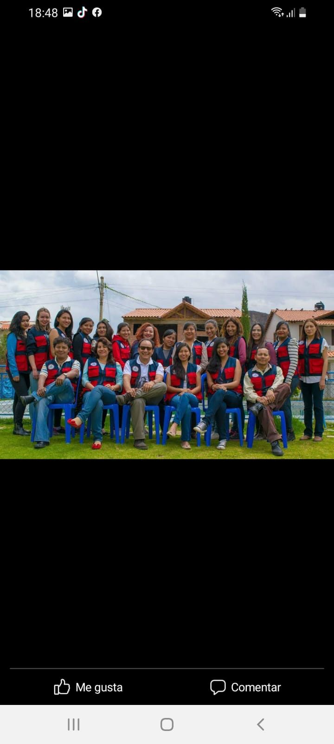
Propuestas básicas sobre los profesionales y las personas voluntarias
Formación en educación sexual
Enseñarles conocimientos, habilidades y actitudes para atender y educar en sexualidad a las personas que atienden.
Protocolo de atención a la sexualidad
Este protocolo es un manuela con pautas y criterios para garantizar la intimidad de las personas con discapacidad y una atención, educación y apoyos adecuados.
¿QUE HACEMOS?
Tener siempre presente esta red de apoyo

Slide 31

Propuestas básicas para la sociedad
Llamamos sociedad a los ciudadanos y ciudadanas a la administración pública a los medios de comunicación y las expresiones artísticas.
A la sociedad se le pide…
Que evite repetir los mitos y las ideas falsas sobre la sexualidad de las personas con discapacidad que les dificulta ejercer sus derechos.
Que la administración publica ofrezca recursos sociales y de salud que sean accesibles a todas las personas.
Que la administración publica ofrezca la misma atención a todas las personas, porque todas las personas pasan por las mismas edades.

Slide 32


Retos del futuro
El futuro depende de todos y cada uno de nosotros y nosotras.
MENTE POSITIVA
Se tu el cambio que quieres en el mundo

Slide 33

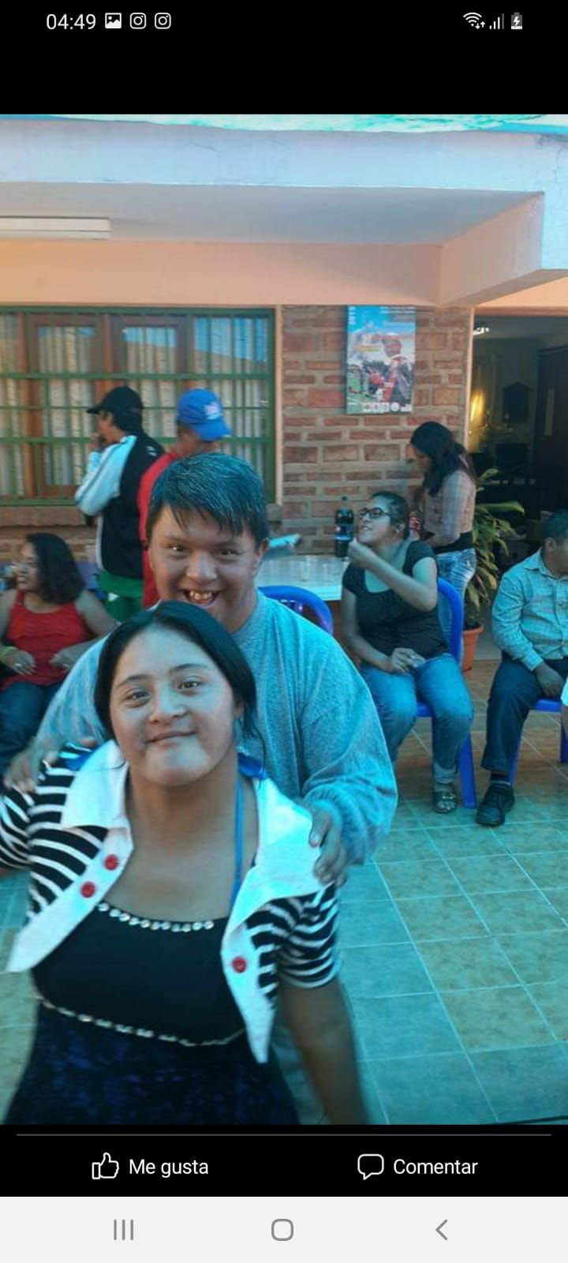

Slide 34
Bibliografía de referencia
https://www.youtube.com/watch?v=cZYZzr1G2iQ&ab_channel=SaludSexual
https://www.youtube.com/watch?v=5S_dD-7Nslo&t=6s&ab_channel=CanalOncehttps://www.youtube.com/watch?v=HF-CeAeRcM4&ab_channel=Plenainclusi%C3%B3n

